Slide 1


СТАТТІ НАУКОВЦІВ ТНМУ
Scopus
Web of Science (WoS)
Core Collection
2020 - 190
2019 – 149
2018 – 108
2017 – 64
2016 – 26
2020 - 74
2019 - 91
2018 – 78
2017 – 75
2016 – 39

Slide 2
h-index ТНМУ у SCOPUS

Slide 3
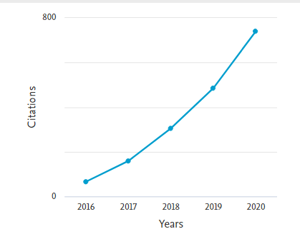
Публікації ТНМУ у Scopus –
983 (грудень 2020)
755 (грудень 2019)
Кількість цитувань
2016 – 66, 2017 – 161, 2018 – 305, 2019 – 484, 2020 - 784
784
484
305
161
66

Slide 4
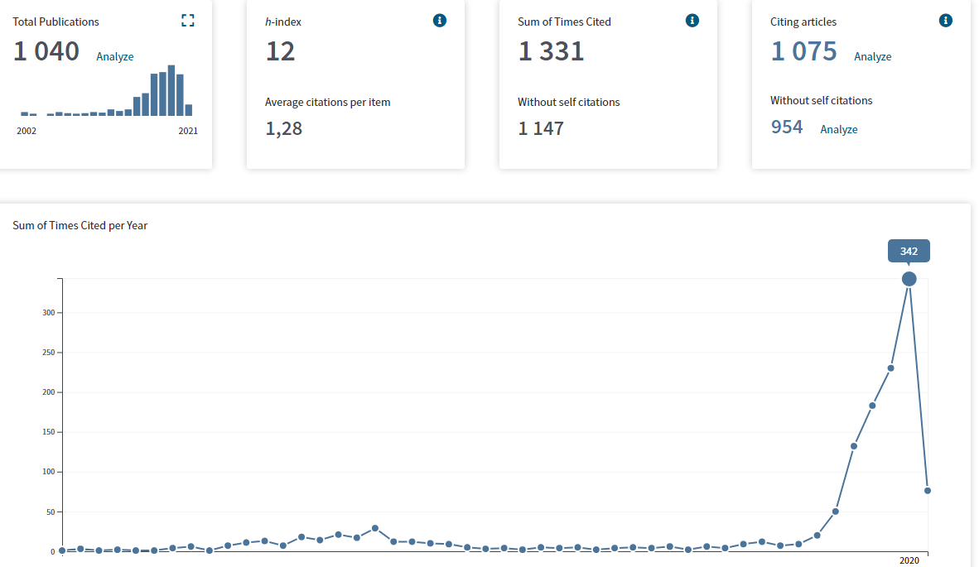
Публікації ТНМУ у WoS –
1022 (грудень 2020)
948 (грудень 2019)
Кількість цитувань
2016 – 50, 2017 – 132, 2018 – 183, 2019 – 230, 2020 - 342
484
305
161
66

